Slide 1
Configuração Receptor AgGPS 542
Precision Solutions & Telematics
PS&T
LATAM
2013

Slide 2
Conteúdo
Componentes Receptor AgGPS 542
Botões e Funções do Receptor
Configuração via LCD do receptor
Configuração via navegador

Slide 3
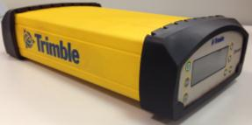
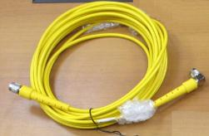
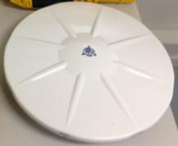
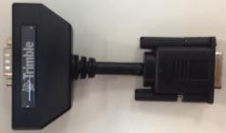
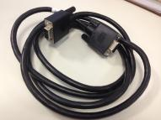
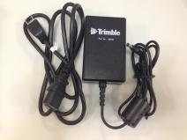
Receptor AgGPS 542
Componentes do Receptor
Receptor AgGPS542
Cabo de comunicação Receptor e Antena
Antena Zephyr Módulo 2
Modem
Cabo serial DB9 Fêmea
Cabo de energia

Slide 4



Receptor AgGPS 542
Botões e Funções
Botão On/Off: Liga Desliga e Reseta o aparelho
Pressionando quando desligado o aparelho irá reiniciar
Pressionar por 2 segundos o aparelho desliga
Pressionar por 10 segundos o aparelho apaga a memória de posicionamento
Pressionar por 15 segundos restaura configurações de fábrica
Pressionar por 60 segundos quando nenhuma das etapas anteriores funcionarem (isso desligará o receptor)
ESC: Retorna a tela anterior ou cancela as mudanças feitas na tela antes de as gravar.
Enter: Avança para as telas principais e grava as mudanças realizadas na edição.

Slide 5



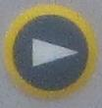
Receptor AgGPS 542
Botões e Funções
Sobe: Move o cursor para cima e altera os dados no modo edição.
Desce: Move o cursor para baixo e altera os dados no modo edição.
Esquerda: Move o cursor nos campos em modo de edição para a esquerda.
Direita: Move o cursor nos campos em modo de edição para a direita e permite ao campo ficar editável.

Slide 6
Configuração do Receptor via LCD

Slide 7
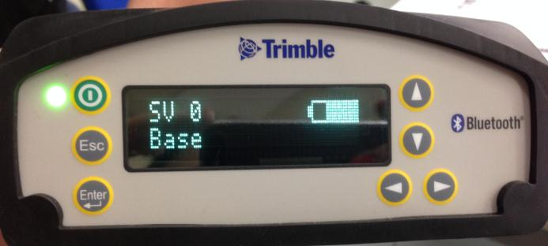
Receptor AgGPS 542
Iniciando o receptor
Ao iniciar o receptor a tela inicial mostra o número de satélites visíveis (SV), o estado da bateria e o nome/estado da base.

Slide 8
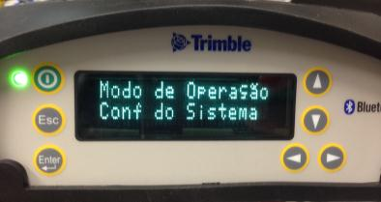
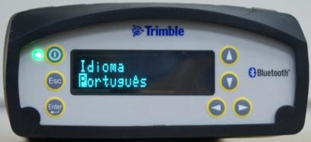
Receptor AgGPS 542
Configuração via LCD do receptor
Para entrar no modo de configuração deve-se pressionar o botão Enter até aparecer o modo de operação e então pressione a seta para a direita (Editável) e para baixo até aparecer a opção Configuração do Sistema. Pressione Enter.
Na opção de idioma, pressione a seta para a direita para que fique editável e então pressione a seta para baixo até que o Português seja localizado, pressione Enter.

Slide 9
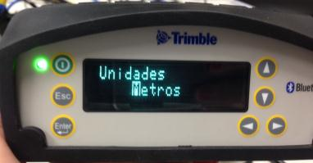
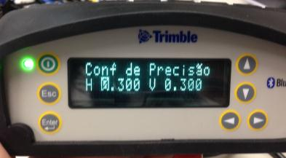
Receptor AgGPS 542
Configuração via LCD do receptor
Na opção Unidades selecione Metros e salve (Enter)
Na configuração da precisão deixe os valores conforme ilustra a imagem, pois os mesmos significam a limitação da precisão horizontal e vertical, e pressione Enter

Slide 10
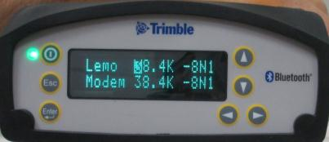
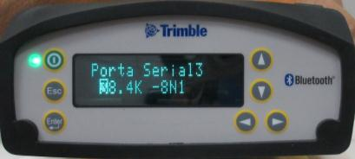
Receptor AgGPS 542
Configuração via LCD do receptor
Mantenha as duas opções, Lemo e Modem com o formato da comunicação das portas conforme ilustra a imagem: 38.4K -8N1 (Protocolo de comunicação)
Na opção Porta Serial 13 selecione 38.4k – 9N1 e confirme.

Slide 11
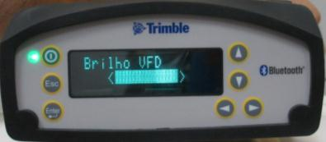
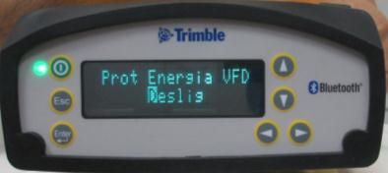
Receptor AgGPS 542
Configuração via LCD do receptor
Selecione a intensidade do brilho da tela e prossiga.
Quando a opção Proteção de Energia VFD está Automática a tela entra em stand by após 60 segundos após p último toque, porém o receptor permanece ligado. Quando a opção está desligada a tela permanece ligada

Slide 12
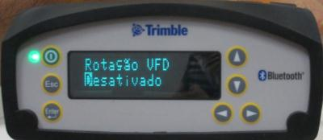
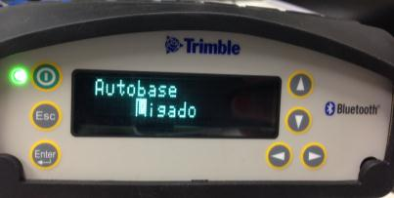
Receptor AgGPS 542
Configuração via LCD do receptor
Ao ativar a Rotação VFD a tela rotaciona 180 graus. Deve-se deixar essa opção desativada a menos que se queira visualizar a tela de forma invertida.
Quando a opção Autobase está Ligada, o receptor busca um arquivo de posição já utilizado anteriormente em um raio de 50m.
Quando a Autobase está Desligada, ela não localiza o arquivo e deve-se inserir a posição da antena ou criar uma nova base.

Slide 13
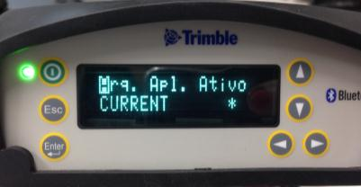
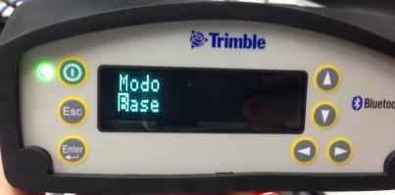
Receptor AgGPS 542
Configuração via LCD do receptor
Em Arquivo Apl. Ativo sempre manter o CURRENT e salvar.
Finalizado a configuração do sistema, pressione Enter para finalizar a 1ª etapa da configuração do receptor.
Na tela Modo é possível configurar o receptor como Base, configuração mais utilizada e como Rover (Muito Raro). Em caso de Base RTK, selecione Base e pressione Enter.

Slide 14
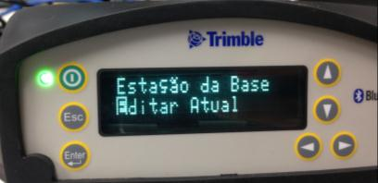

Receptor AgGPS 542
Configuração via LCD do receptor
Selecione Editar Atual para configurar uma base já existente, ou, Nova Base Aqui para que o sistema crie uma nova base no ponto onde a antena Zephyr está localizada.

Slide 15
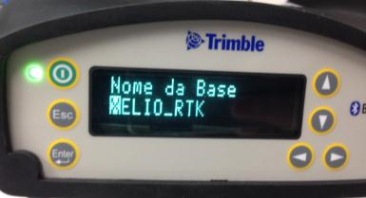
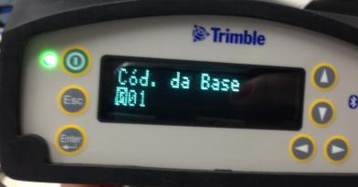
Receptor AgGPS 542
Configuração via LCD do receptor
Insira um nome para reconhecimento da Base e pressione Enter.
Nessa tela de configuração é possível criar um código de identificação da base, caso seja necessária sua criação insira o código e pressione Enter.

Slide 16
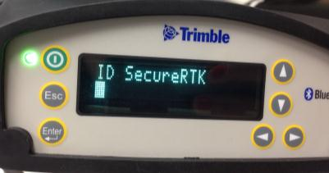
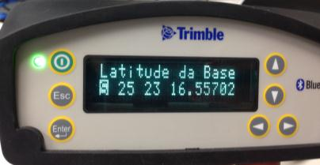
Receptor AgGPS 542
Configuração via LCD do receptor
Nessa configuração é possível inserir uma senha no receptor para que sua transmissão seja feita apenas para Rovers que possuam permissão.
Caso a posição da Base seja conhecida, insira nesse campo a Latitude da mesma e pressione Enter. Caso contrário não insira sua posição e pressione Enter.

Slide 17
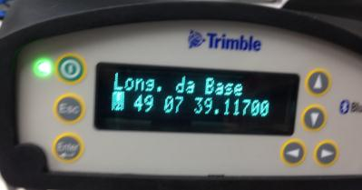
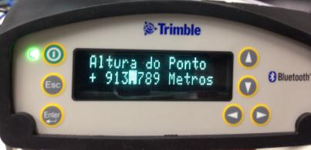
Receptor AgGPS 542
Configuração via LCD do receptor
Caso a posição da Base seja conhecida, insira nesse campo a Longitude da mesma e pressione Enter. Caso contrário não insira sua posição e pressione Enter.
Caso a posição da Base seja conhecida, insira nesse campo a Altitude da mesma e pressione Enter. Caso contrário não insira sua altitude e pressione Enter.

Slide 18
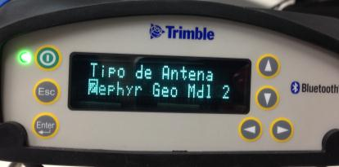
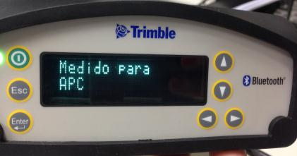
Receptor AgGPS 542
Configuração via LCD do receptor
O tipo de antena deve ser corretamente selecionado. A antena é a Zephyr Geo Mdl 2, selecione-a e pressione Enter.
Nesta configuração é necessário selecionar qual o ponto de referência tomaremos ao medir a altura que a antena Zephyr se encontra do solo.
A referencia mais comum é a APC, a qual significa que foi medido do meio da base (junção da parte cinza com a branca) até o solo.

Slide 19
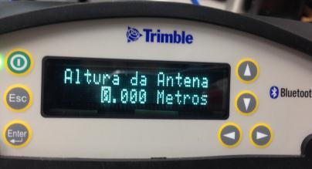
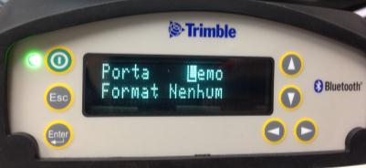


Receptor AgGPS 542
Configuração via LCD do receptor
Nessa configuração deve-se inserir a altura da antena Zephyr, do APC (Antenna Phase Center) até o solo.
A primeira configuração diz respeito a porta a ser utilizada no receptor para troca de dados com o rádio.
O Formato é o protocolo de comunicação entre o receptor e o rover, para haver comunicação o formato configurado deve ser o mesmo no receptor e no rover.
O formato mais utilizado é o RTK CMR+.

Slide 20
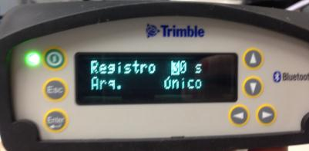
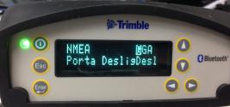
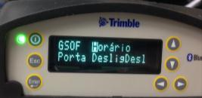
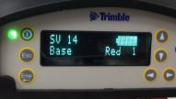
Receptor AgGPS 542
Configuração via LCD do receptor
O Registro serve para configurar o receptor para captar informações de posicionamento, utilizado para execução do georeferenciamento da base.
Registro: intervalo de gravação de dados
Arq: tempo que será coletado dados, mínimo 12 horas.
*Material Georeferenciamento
As opções NMEA e GSOF deve-se sempre deixa-las desligadas.
Ao pressionar Enter, a Base estará configurada.

Slide 21
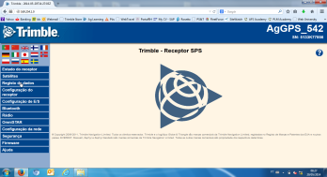
Configuração do Receptor via Navegador

Slide 22
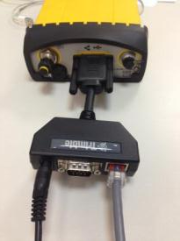
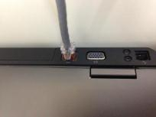
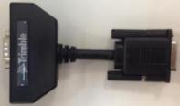
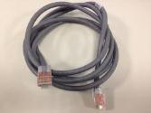
Receptor AgGPS 542
Configuração via Navegador
Itens necessários
Conexão
Receptor AgGPS 542
Conexão computador
Conexão
Receptor
Modem
Cabo de rede

Slide 23
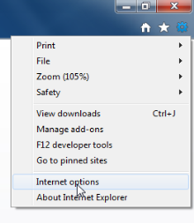
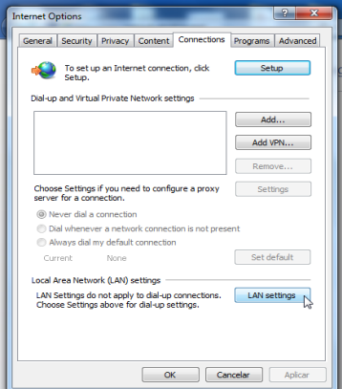
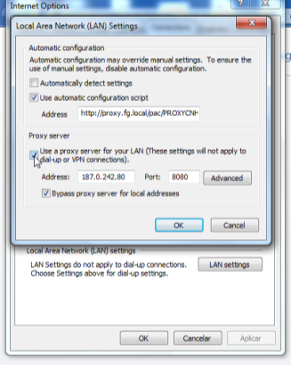
Receptor AgGPS 542
Desabilitar o Proxy
Inicialmente é necessário (para quem utiliza proxy) desabilitar o proxy. Clique em internet options a partir de seu navegador de internet, selecione a aba connections e clique em Lan settings, desabilite o Proxy e clique em OK.

Slide 24
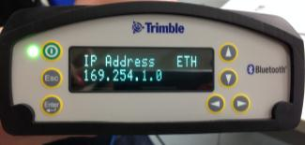
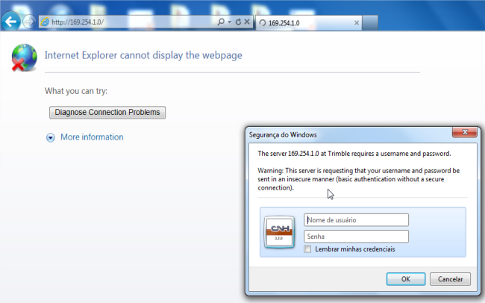
Receptor AgGPS 542
Configuração via Navegador
Para acessar o receptor via navegador, copie o IP do receptor (visualizado pressionando a seta para cima no receptor) no navegador e insira a senha solicitada, a qual sempre será:
Usuário: admin
Senha: password

Slide 25
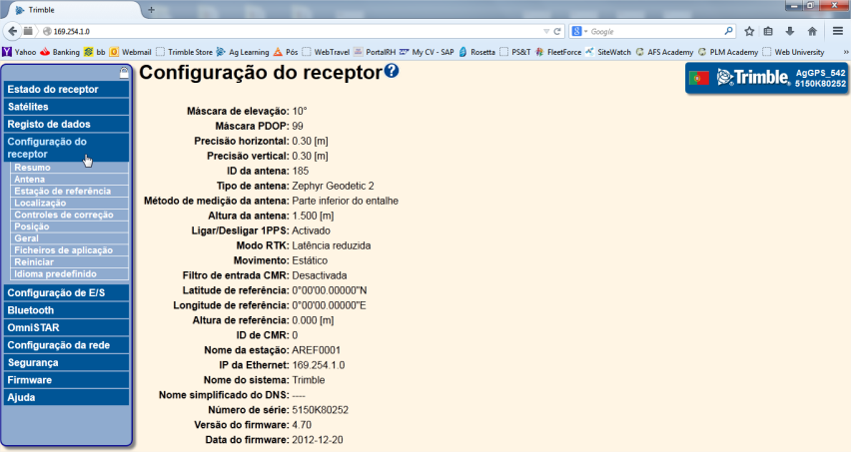
Receptor AgGPS 542
Configuração via Navegador
Página de acesso ao receptor pressione Configuração do Receptor e então pressione Antena.

Slide 26
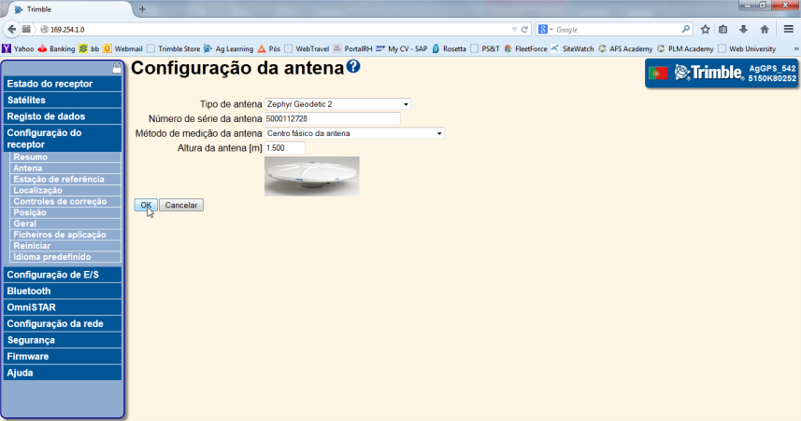
Receptor AgGPS 542
Configuração via Navegador
Nessa configuração insira as informações da antena como o modelo, o SN (já vem preenchido) a referência de medição de sua altura, a distância da antena até o solo e pressione OK.

Slide 27
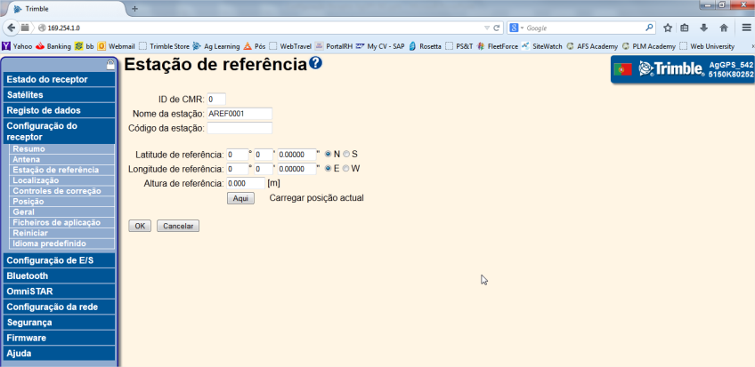
Receptor AgGPS 542
Configuração via Navegador
Ao clicar em Estado de Referência é possível inserir o nome e o código da base e caso se conheça sua posição é possível inserir a posição da antena em latitude, longitude e altitude. Ao finalizar a configuração clique em OK.

Slide 28
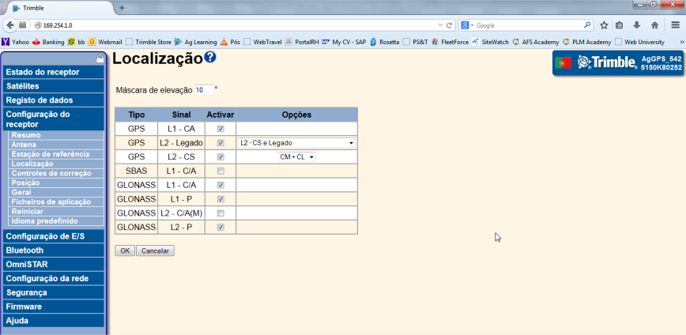
Receptor AgGPS 542
Configuração via Navegador
Clicando em localização é possível escolher a máscara de elevação (ângulo a partir do qual a antena capta sinal) e os sistemas que serão utilizado para posicionamento.

Slide 29
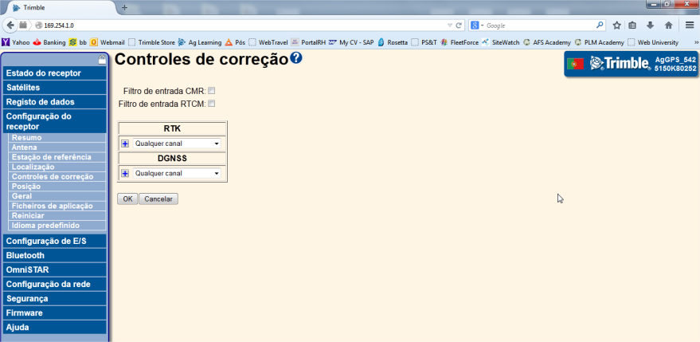
Receptor AgGPS 542
Configuração via Navegador
A configuração de Controle de Correção deve permanecer como ilustra a imagem abaixo.

Slide 30

Receptor AgGPS 542
Configuração via Navegador
Na configuração de Posição certifique-se de que os dados estão configurados conforme ilustra a imagem abaixo.

Slide 31

Receptor AgGPS 542
Configuração via Navegador
Clicando em Geral, pode-se configurar a autobase (base automática), a qual permite que o receptor localize uma posição já conhecida em um raio de 50 km e trabalhe com ela. E também é possível configurar questões de consumo de energia como proteção de energia, brilho, etc. Clique em OK.

Slide 32

Receptor AgGPS 542
Configuração via Navegador
Na configuração de Ficheiros de Aplicação certifique-se de que a operação está selecionada como Iniciar agora e o nome do ficheiro seja sempre CURRENT. Clique em OK.

Slide 33

Receptor AgGPS 542
Configuração via Navegador
Na opção Reiniciar é possível reiniciar o receptor, apagar dados definidos e voltar a configuração de fábrica. Para efetuar alguma atividade clique no botão OK referente a atividade.

Slide 34

Receptor AgGPS 542
Configuração via Navegador
Em idioma predefinido selecione Português e clique em OK.

